Slide 1
第一章 项目与项目管理概述
IT 项目管理

Slide 2

讨论&交流
平时大家经常会听到“项目”、“项目管理”、“项目经理”等这些词汇，请大家思考一个关键问题：什么人需要具备项目管理素养（我们为什么要学习本门课程）？

Slide 3
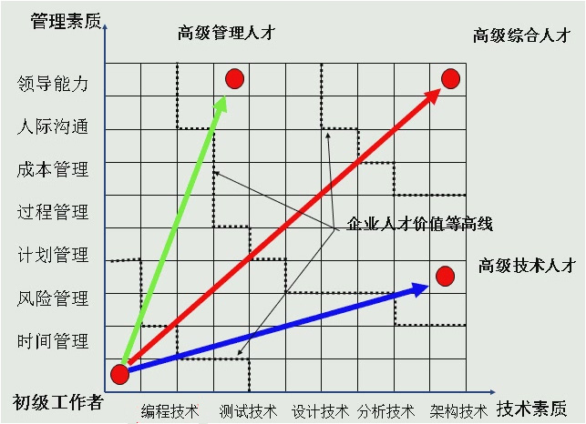
软件人才的职业发展图
C’X’O
技术经理
项目经理
工程师
分析师
工程师
设计师
分析师
架构师

Slide 4
软件人才的知识结构图
_{实现}
_{团队}
_{经营}
_{工程}
_{需求管理}
_{过程管理}
_{配置管理}
_{文档化}
_{组织}
_{管理、计划}
_{过程}
_{RUP/AP}
_{模型}
_{模型语言}
_{方法}
_{面向过程}
_{OOP}
_{MDA}
_{程序=算法+结构}
C、数据结构
C++、WEB开发
软件过程、
方向课
项目管理、
实训
实习、就业、创业
参考自周爱民《大道至简：软件工程实践者的思想》

Slide 5
课程价值
系统地学习项目管理知识，成为合格的项目成员，与团队默契协作，发挥自身100%的能力；
通过塑造基础的管理者素养，培养项目管理的意识和思维，掌握一些实用的方法和工具，帮助每个人成长为合格的项目经理；
项目管理课程确切说应该归类为管理学中，本课程是面向从业于IT领域的老板，帮助“准老板”更好地创业和做好IT项目管理 ☺；

Slide 6
课程介绍
必修课，3学分：
平时成绩40分：纪律出勤5，课堂讨论及作业10，实践作业25
缺勤一次扣2分，缺勤三次本课程成绩为0分；
期末考试：60分；
结组讨论学习，小组坐在一起； 对专业基础要求不高，学习起点平等，都有机会学好本课程；
项目管理学科的核心：从实践中来，到实践中去；听懂的只是知识，反复实践后才是能力，实践就是不停地犯错和尝试；

Slide 7




教材及参考书简介

Slide 8
几个重要的概念与思考
何谓IT？什么人需要IT？
何谓项目？什么组织需要做项目？
何谓管理、项目管理？什么项目需要管理？
何谓IT项目管理？什么人需要学习IT项目管理？

Slide 9
何谓IT
信息技术（英语：Information Technology，简称IT），是主要用于管理和处理信息所采用的各种技术总称。它主要是应用计算机科学和通信技术来设计、开发、安装和实施信息系统及应用软件。它也常被称为信息和通信技术（Information and Communications Technology, ICT）。 -- 维基百科
信息技术就是感测技术、通信技术、计算机技术和控制技术。
感测技术就是获取信息的技术，通信技术就是传递信息的技术，计算机技术就是处理信息的技术，而控制技术就是利用信息的技术。

Slide 10

IT产业
信息技术产业包含：从事信息的生产、流通和销售信息以及利用信息提供服务的产业部门。
信息技术产业主要包括三个产业部门：
①信息处理和服务产业
②信息处理设备行业
③信息传递中介行业
Notes:
信息技术产业主要包括三个产业部门：①信息处理和服务产业，该行业的特点是利用现代的电子计算机系统收集、加工、整理、储存信息，为各行业提供各种各样的信息服务，如计算机中心、信息中心和咨询公司等。②信息处理设备行业，该行业特点是从事电子计算机的研究和生产（包括相关机器的硬件制造）计算机的软件开发等活动，计算机制造公司，软件开发公司等可算作这一行业。③信息传递中介行业，该行业的特点是运用现代化的信息传递中介，将信息及时、准确、完整地传到目的地点。因此，印刷业、出版业、新闻广播业、通讯邮电业、广告业都可归入其中。信息产业又可分为一次信息产业和二次信息产业，前者包括：传统的传递信息情报的商品与服务手段，后者指为政府、企业及个人等内部消费者提供的服务。

Slide 11

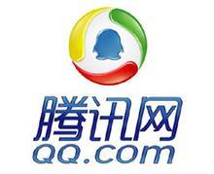




与IT相关的企业和个人
开发和销售IT产品的企业：微软、苹果；
承接IT项目的企业：Infosys、东软、文思；
运营IT服务的企业：谷歌、facebook、腾讯、新浪；
非IT企业，但IT为其支撑系统：当当、银联；
IT与个人生活：
手机
互联网
教育
医疗
吃、穿、住、行
……

Slide 12
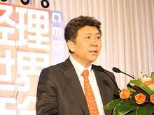
什么人需要IT？
请大家思考和讨论一下，今天和未来的社会，什么人不需要IT？什么事可以离开IT？
软件产业正在转型，软件服务业正在兴起，
软件正在成为服务、成为日用品，
基于此，软件行业应提高自身创新和服务意识，
这样才能拉动产业蓬勃发展。
—东软集团股份有限公司董事长兼首席执行官刘积仁

Slide 13
何谓项目?
项目[Project]是“为创造独特的产品、服务或成果而进行的临时性工作” ，具备如下特性
历史上不存在完全相同的项目--创新性
有明确的起止时间
独特性
临时性
通过计划和控制实现
渐进明细

Slide 14
项目的其他属性
项目有一个特定的目的
项目是通过不断完善的细节而逐步开展的
项目通常需要来自不同领域的资源
项目应有一个主要客户或者发起人

Slide 15

各种类型的项目
组织同学聚会；
承办婚礼庆典；
河北师大建设新校区；
设计制造神州九号；
伦敦举办2012奥运会；
开发一款手机小游戏；

Slide 16
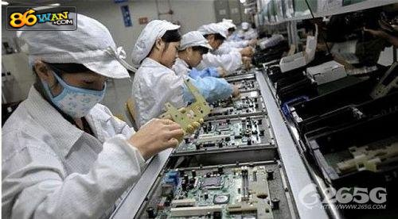

什么不是项目？
重复性（缺乏创新）
无固定的结束时间
经验为主，已知较多（非渐进明细）
生产
常规性运营
行政
iPhone 手机生产线
移动电话交换机房

Slide 17

试练
下面哪些是项目？
河北师大建设新校区
批量生产深受市场欢迎的汽车
财务部门月底为员工计算和发放工资
中国移动为手机用户提供电话服务
某国内软件企业的战略发展部门制作一份贷款收购微软公司的可行性报告
某学生备考研究生
Notes:
A，E,F

Slide 18
什么组织需要做项目？
企业持久生存
(不断创新)
为客户做项目
运营服务
做产品并销售
构建支撑平台
做项目
在当今社会中，一切都是项目，一切也将成为项目。
—美国项目管理专业资质认证委员会主席 Paul Grace

Slide 19
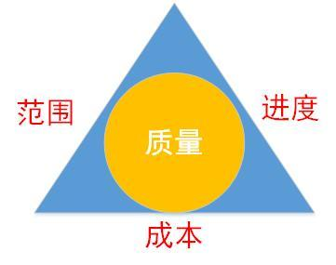
项目的约束
范围：项目的每一部分都有哪些工作？客户或发起人想要通过项目获得什么？
时间：完成这个项目需要多长时间？项目的进度安排是怎样的？团队如何跟踪实际进度？谁有权批准进度的变更？
成本：完成这个项目需要花费多少成本？这个项目的预算是多少？如何跟踪控制成本？

Slide 20
何谓管理
“让人们做事的艺术”--玛丽．法雷特（Mary Follett），二十世纪早期管理学作家
“ 世事洞明皆学问，人情练达即文章”--出自《红楼梦》
管理
管事
理人
思想、价值观
（沟通）
知识、工具
、方法

Slide 21
何谓项目管理?
项目管理[Project management]：将知识、技能、工具与技术应用于项目活动，以满足项目的要求。
项目管理
事
范围
时间
人
人力资源
成本
质量
风险
沟通
采购
干系人
整合

Slide 22
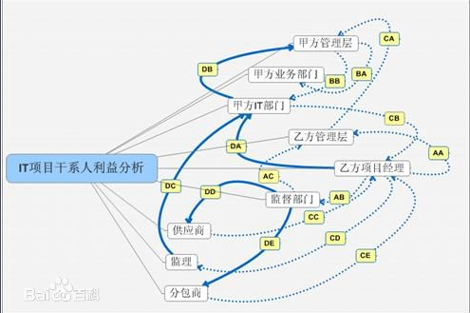
项目干系人
干系人（stakeholder）是指参与项目或者受项目活动影响的人，包括项目发起人、项目团队、支持人员、客户、使用者、供应商、甚至是项目的反对者。
项目中的不同干系人的兴趣各不相同，在整个项目的过程中，干系人的期望和需求是至关重要的，成功的项目管理者会和项目的干系人建立非常好的关系，来理解和满足他们的期望和需求。

Slide 23
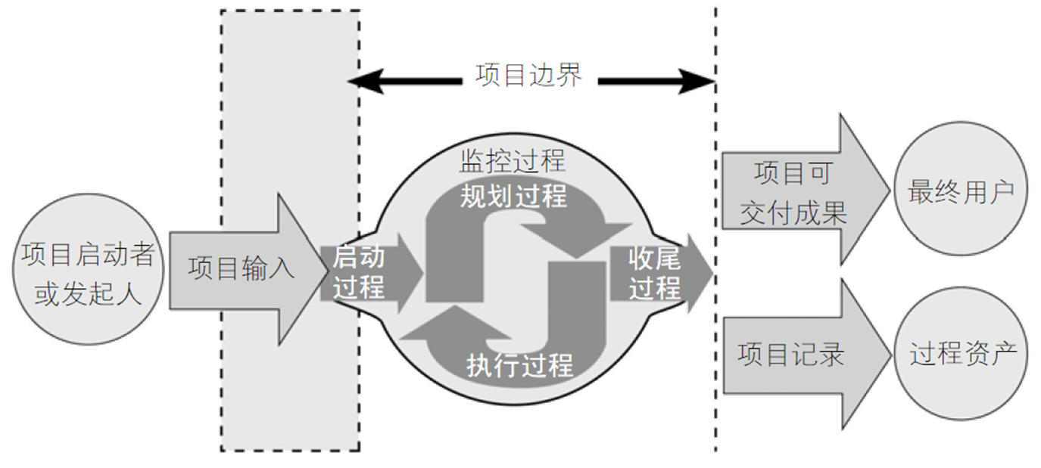
项目管理的典型管理过程(适用于所有项目)
Notes:
不同的行业在各阶段有具体的做法

Slide 24
项目管理的价值
斯坦迪什咨询集团研究，过去10年在IT项目方面的改进
研究显示：项目交付能力出众的公司，它们拥有４个显著的最佳实践:
培养项目领袖, 重点是商业和软能力
形成流水化的项目交付过程
使用完整的项目管理工具箱(使用标准/高级的 PM 工具和大量模板)
使用度量体系检测项目的状况, 例如客户满意度或投资收益
采用了规范的项目管理

Slide 25
什么项目需要管理？
首先，谁能回答“什么样的项目不需要管理”？
企业持久生存（创新）
项目的成功
优良的项目管理

Slide 26
何谓IT项目管理
IT项目：为创造独特的IT产品、服务或成果而进行的临时性工作，例如：
设计开发一款手机游戏
为某学校开发学生就业推荐系统
开发一个针对在校大学生的礼品购买网站
与其它行业项目相比，IT项目管理有其独特性
目标不明确
需求变化频繁
智力密集型
……
Notes:
目标不明确。客户早期是一些初步的功能要求，没有明确的想法，提不出确切的需求。项目的范围很大程度上取决于项目组所做的需求分析和系统规划。
需求变化频繁。随着系统分析、系统设计和系统实施的进展，客户需求被不断激发，导致程序、界面及相关文档需求需要经常修改。修改又会带来新问题。
智力密集型。IT项目是智力 密集型、劳动密集型项目， 受人力资源影响最大，项目 成员的结构、责任心、能力 和稳定性对项目的质量以及 是否成功有决定性影响。

Slide 27
IT项目的特性决定了其管理的挑战
需求内容不明确，把握不充分
工作量估算过少
项目团队水平不足
开发计划不充分
系统分析与设计能力不足
项目经理的管理能力不足
其它
工期拖延，进度滞后问题
成本增加问题
项目风险问题
团队管理混乱问题
项目评价问题
客户关系管理
客户满意度的管理
学习本课程就是用来
解决这些挑战
使IT项目取得成功
Notes:
15830116244

Slide 28
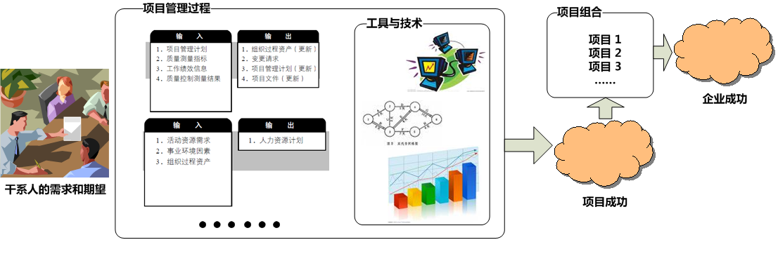

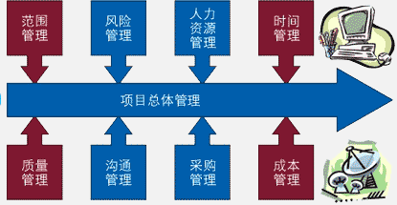
IT项目管理框架

Slide 29
IT项目的成功
如何定义IT项目的成功
1
项目达到了范围、时间和成本目标
2
项目使客户/项目发起人感到满意
3
项目的结果达到了主要目标，比如赚取或节省了一定数目的钱，带来了好的投资收益

Slide 30
项目经理是谁？
企业持久生存
项目的成功
优良的项目管理
优秀的项目经理

Slide 31
项目经理的价值
项目经理[Project managers] 和项目发起人、项目团队及与项目相关的其他人一起为达到项目目标而努力工作
实践证明，97%的成功项目都是由经验丰富的项目经理领导的；
项目经理经常会扮演领导者和管理者的双重角色，既是领导者又是管理者。
领导者[Leader]在激励人们达到目标时专注于长期以及整体的目标，做正确的事情；
管理者[Manager]关注为达到具体目标所需要的日常细节，正确地做事情；

Slide 32
项目经理应该具备的素质
项目经理
项目管理知识(木)
通用管理素养(水)
项目环境(土)
应用领域知识(金)
软技能或人际关系能力(火)

Slide 33
IT项目经理职业
九大热门IT技能
技能 | 受访者比例
编程以及应用开发 | 60%
项目管理 | 44%
帮助台/技术支持 | 35%
网络技术 | 35%
商业智慧 | 23%
数据中心 | 18%
Web2.0 | 18%
安全 | 17%
通信 | 9%

Slide 34
补充：项目管理的发展过程
项目管理实践
活动
完成任务
满足三重约束
传统项目管理
方法
从目标上来讲是让利益相关者满意
新项目管理
学科

Slide 35
补充：项目管理的发展现状
当代的项目管理已发展成为：
一门学科
广泛开展“项目管理知识体系”[PMBOK]的研究
一个专业
在大学开设“项目管理”专业，可授予学士、硕士和博士学位
一种职业
职业项目经理
项目管理专业资质认证

Slide 36
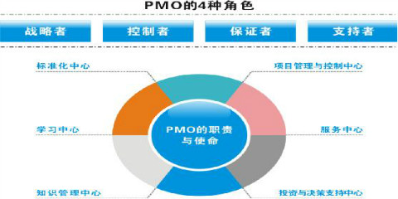
补充：项目管理办公室
项目管理办公室（Project Management Office PMO）是一个有组织的团队，负责协调整个组织中的项目管理功能。

Slide 37

补充：美国项目管理协会
美国项目管理协会[Project Management Institute (PMI)] 是一个创立于1969年的项目管理领域的国际专业学会。
在世界范围内，截止2014年,7月，PMI全球认证的PMP®（项目管理专业人士）总数为627844人。
设立了许多特殊的兴趣小组，例如工程、金融服务、健康护理、IT等。

Slide 38

补充：项目管理认证
PMI 提供项目管理专家[Project Management Professional (PMP)]的认证。
PMP要求拥有充足的项目经历和教育，同意遵守PMI的道德准则，并通过PMP认证考试。
获取PMP认证的人员数量在快速增长。
教材附录B列举了更多认证相关的信息

Slide 39
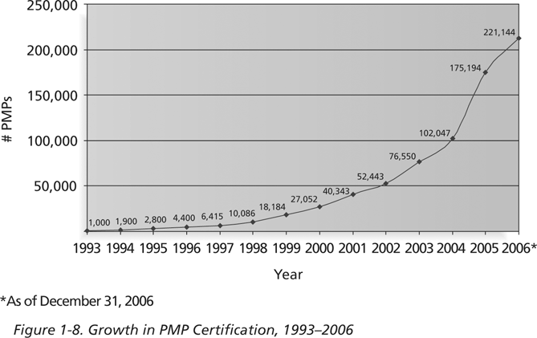
1993-2006 PMP认证的增长情况

Slide 40
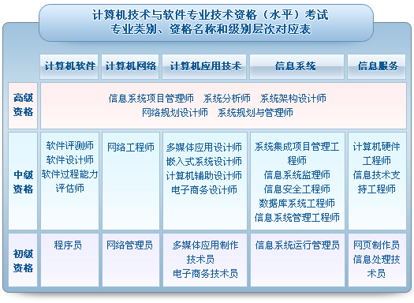
补充：工信部信息系统项目管理资格认证
http://www.tjitrc.com/Information/infolistform.aspx?id=15

Slide 41
总结
IT化生活已经成为人们的主流生活方式；
丰富多彩的IT应用都以项目的形式完成；
好的管理是IT项目成功的保障；
10大知识领域；
5大管理过程；
项目经理是将项目管理应用于实践的关键人，综合能力要求更高；

Slide 42
作业
阅读教材第一、二章，不懂的地方小组讨论，解决不了的可以下次课上提出；

Slide 43
Thank You !

